Slide 1

Luyện từ và câu
LỚP 3
NHÂN HÓA. ÔN TẬP
CÁCH ĐẶT VÀ TRẢ LỜI CÂU HỎI: Ở ĐÂU?
Tuần 21;

Slide 2
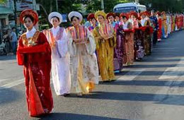
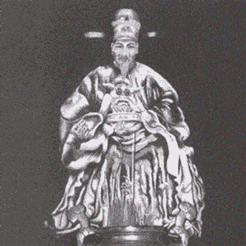
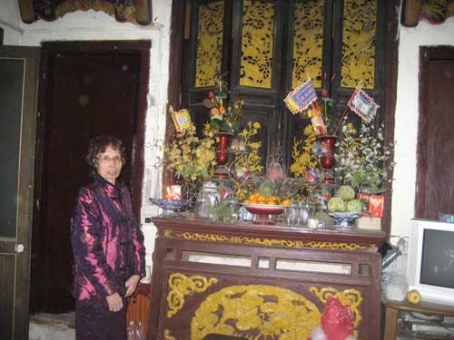
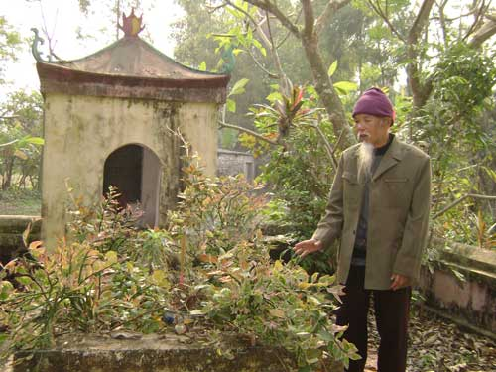

Slide 3
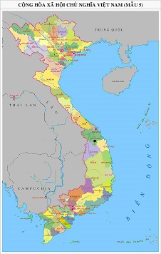
Khu vực Bình Trị Thiên

Slide 4
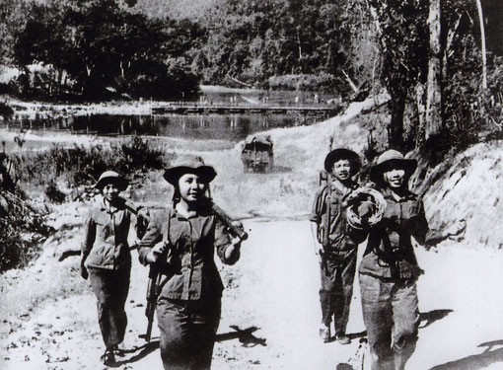
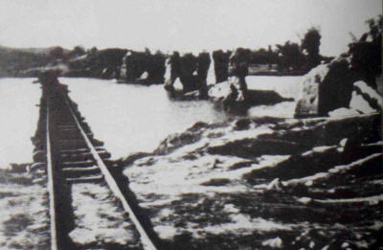

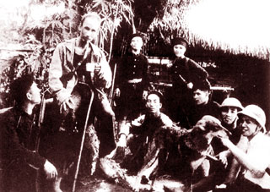
Chiến khu Bình Trị Thiên khói lửa

Slide 5
